Slide 1

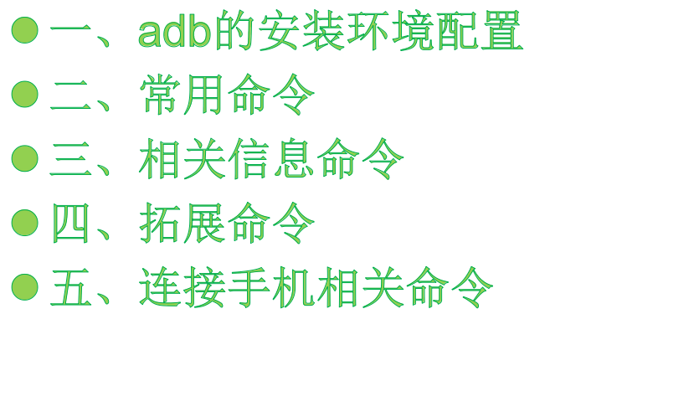
adb操作命令教程

Slide 2
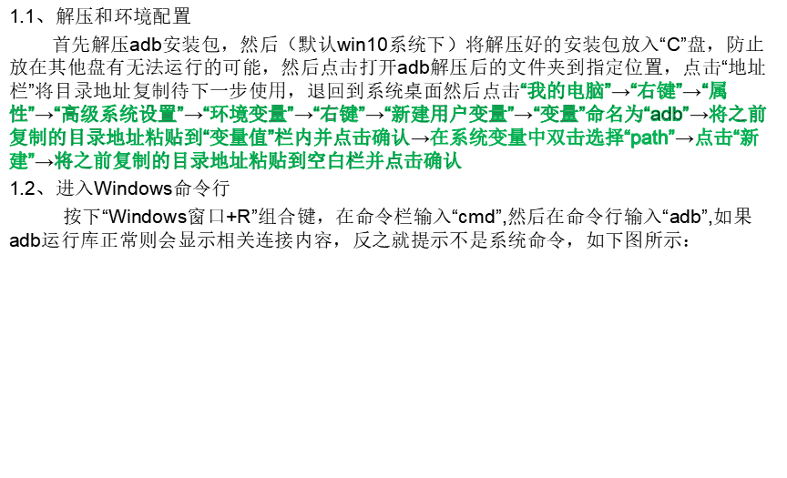
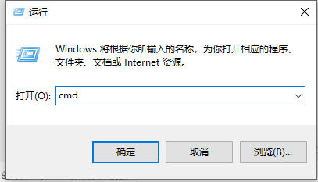
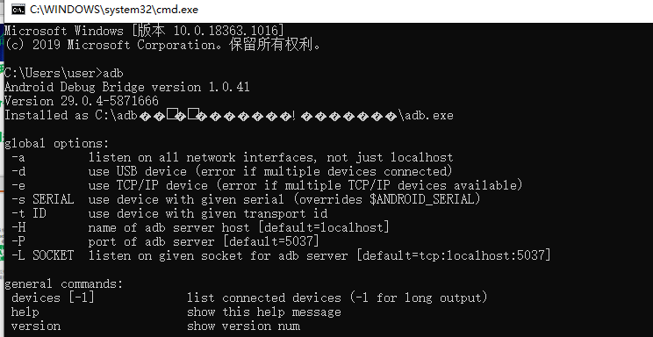
一、adb的安装环境配置

Slide 3






二、常用命令
2.1、主要命令使用(命令行中出现第二行提示才算是连接成功)
1.连接设备：adb connect +ip地址
2.获取权限：adb remount
3.进入设备的shell命令行 ：adb shell
4.进入到系统应用存放目录：cd system/app/
5.查看一下目录下的文件夹：ls
注意！此刻会在命令窗口显示所有的文件目录 RiotouchLauncher** 为Launcher或者称为主页应用存放的目录，RiotouchUmind** 为白板软件存放的目录，**号表示通配符，可能什么也没有具体看ls下的显示,请留意Launcher和Umind的文件目录名称
6.移除所有文件：rm *
7.返回上层：cd ..（cd .意思是上一级，cd ..意思是返回根目录）
8.进入到WPS目录：cd WPS
9.退出shell命令模式：exit

Slide 4


2.2推送APP
1.先准备好安卓apk，然后输入adb命令进入控制命令行，在安卓设备上查看设备的IP地址，然后输入adb connect 192.168.1.139,点击enter键，当显示连接成功提示时，输入adb install +应用路径，点击enter键，当可以看到安装提示时即推送完成。
2.然后查看安装情况在安卓设备上查看应用安装情况，查看安装后使用情况，主要是检查推送情况
3.push命令（成功后会有提示进度，也可以push其他格式的音频、图片、文件等）
命令的基本用法为：adb push 本地计算机Launcher绝对路径 system/app/Launcher文件夹名称 adb push E://Launcher_v1.0.6_20200612.apk system/app/Launcher（文件夹名称）
2.3、覆盖安装
有时由于装过了该应用，重新安装过程可能会有安装失败的情况，所以采用覆盖安装方式，命令如下
adb install -r xxx.apk
2.4卸载APP
查包名方式一
1.一般卸载过程比较复杂，首先需要知道安装包的“包名”，一般的命令格式为adb uninstall <package>

Slide 5
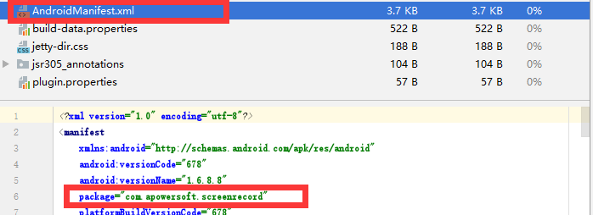

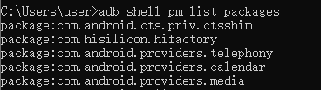
//比如：adb uninstall com.baidu.search
首先我们需要了解应用的包名，需要使用Androidstudio来查看包名，直接将要卸载的应用拖入Androidstudio右侧空白位置，然后找到“.XML”格式文件并点击，在下方会出现一个以“package”开头的代码行，即为相关应用的包名，将“package”后的包名复制下来
2然后打开PC端命令行，输入一下内容 adb uninstall <package>等待几秒钟会显示卸载成功的提示如下
查包名方式二
1.另一种查看安装包的“包名”方式比较简单，只需要在连接成功安卓设备后，在命令行输入 以下命令 adb shell pm list packages,则会显示系统中所有相关应用的包名
2.然后继续输入卸载命令adb uninstal com.apowersoft.screenrecord,出现成功提示着可以卸载成功

Slide 6
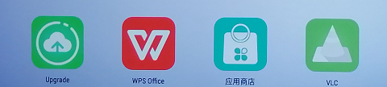



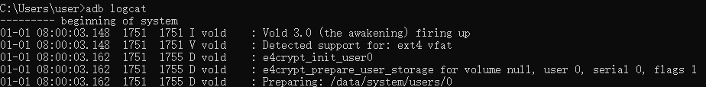
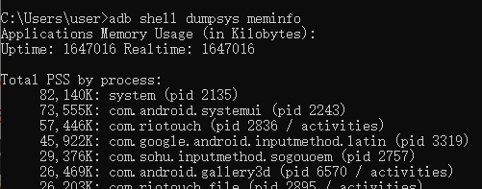
3.然后我们手动在安卓设备上检查安卓设备内容是否已经卸载该应用，如下图所示对比发现已经卸载
三、相关信息命令：
3.1 adb指令集
获取序列号：adb get-serialno
查看连接计算机的设备：adb devices
重启机器：adb reboot
重启到bootloader，即刷机模式：adb reboot bootloader
重启到recovery，即恢复模式：adb reboot recovery
查看log：adb logcat
查看进程使用内存和pid: adb shell dumpsys meminfo

Slide 7
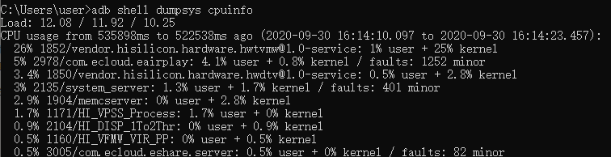
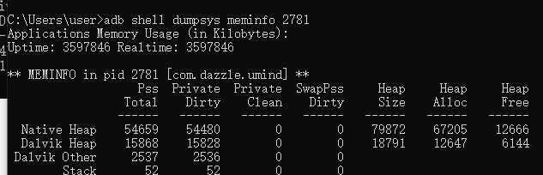
查看安卓设备CPU占用情况：adb shell dumpsys cpuinfo
当查看到CPU占用情况口可以在里面看到“%”后面的4位数字即为对应程序的pid，然后单独查看对应应用的内存消耗情况只需要在命令行输入：adb shell dumpsys meminfo +pid号 （例：adb shell dumpsys meminfo 2781）
查看系统CPU和内存占用情况：adb shell ||top

Slide 8
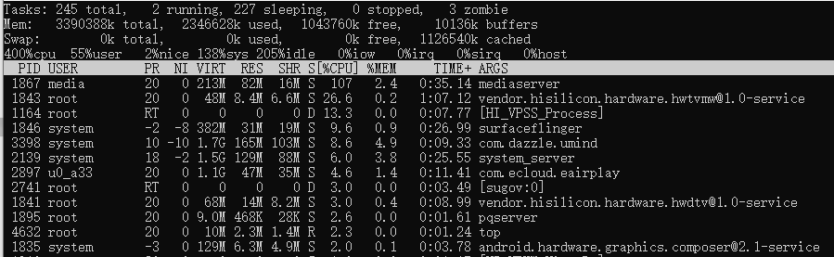
可以看到出现如下内容包含CPU占用和内存占用的数据
四、拓展命令：
查询各进程内存使用情况：adb shell procrank
杀死一个进程：adb shell kill [pid]
查看进程列表：adb shell ps
查看指定进程状态：adb shell ps -x [PID]
查看后台services信息：adb shell service list
查看当前内存占用：adb shell cat /proc/meminfo
查看IO内存分区：adb shell cat /proc/iomem
从本地复制文件到设备：adb push <local> <remote>
从设备复制文件到本地：adb pull <remote> <local>
列出目录下的文件和文件夹，等同于dos中的dir命令：adb shell ls
进入文件夹，等同于dos中的cd 命令：adb shell cd <folder>

Slide 9
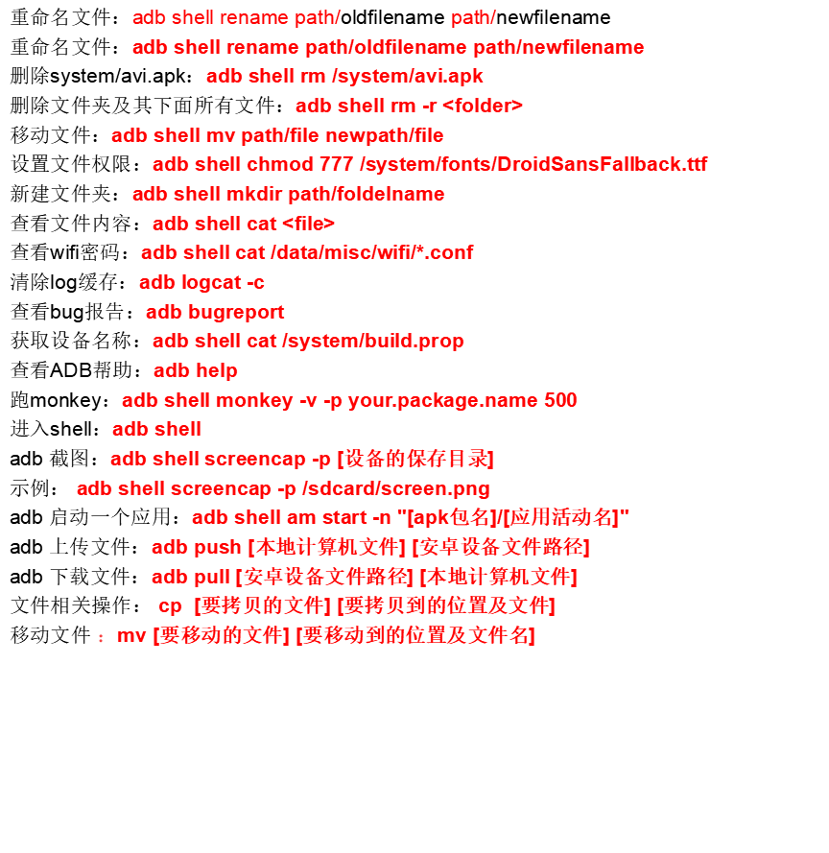

Slide 10
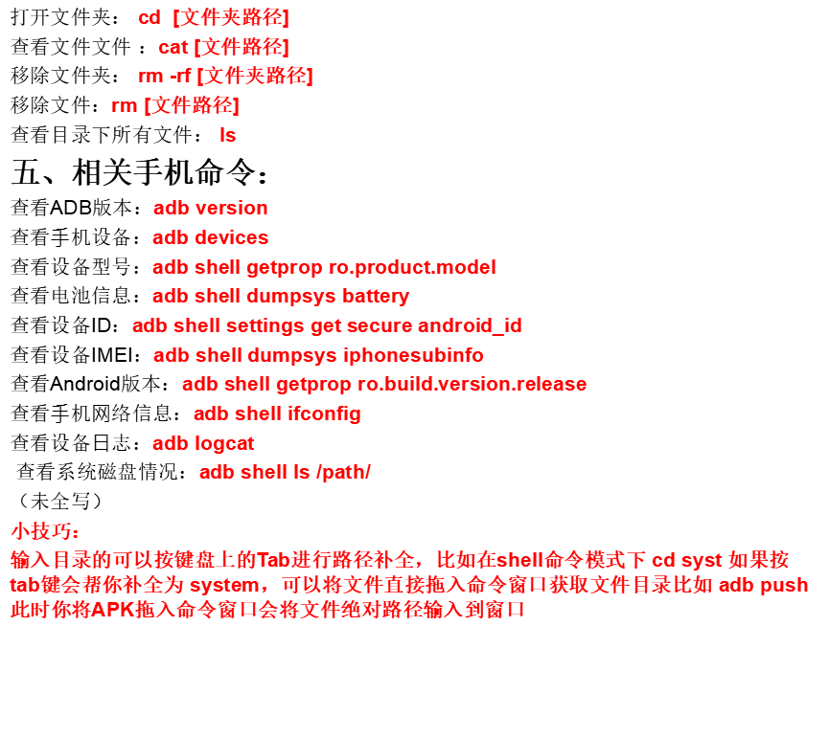

Slide 11


